Slide 1
Nerosty organického původu (organolity)
Organolity jsou nerosty vzniklé z organických kyselin, uhlovodíků a pryskyřice

Slide 2
Jantar
Nerost tvořený z ztuhlé pryskyřice třetihorních jehličnanů
Nejběžnější barva: medově žlutá
V průhledných kusech se objevují části rostlin a hmyzu

Slide 3
Jantar
Amorfní nerost
Tvoří žluté valouny
Tvrdá, lehká a křehká látka
Dodnes se nepodařilo ho uměle vyrobit
Stáří až 50 mil. let

Slide 4
Odrůdy jantaru
Modrý jantar (Sicílie)
Černý jantar – gagát (Rumunsko)

Slide 5
Odrůdy jantaru
Neprůhledný – valachovit
Česká republika

Slide 6
Využití jantaru

Slide 7
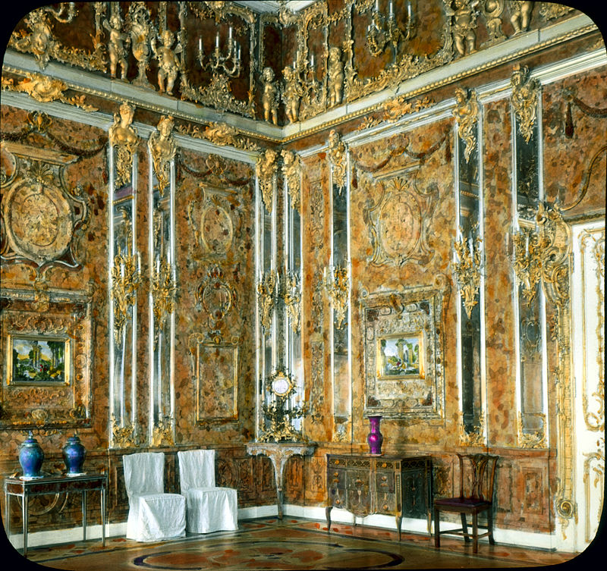
Původní jantarová komnata byla místnost s bohatou nástěnnou výzdobou z jantaru. Byla zhotovena na zakázku pruského krále Fridricha I. v Berlínském zámku. V roce 1716 byla pruským králem Fridrichem Vilémem věnována ruskému caru Petru Velikému. Po téměř dvě stě let se pak nacházela v Kateřinském paláci v Carském Selu poblíž Petrohradu. Od roku 1942 byla vystavena na zámku v německém Königsbergu (Královci), dnes ruském Kaliningradu; od konce druhé světové války je nezvěstná.
V Kateřinském paláci se od roku 2003 nachází věrná kopie jantarové komnaty.

